Slide 1
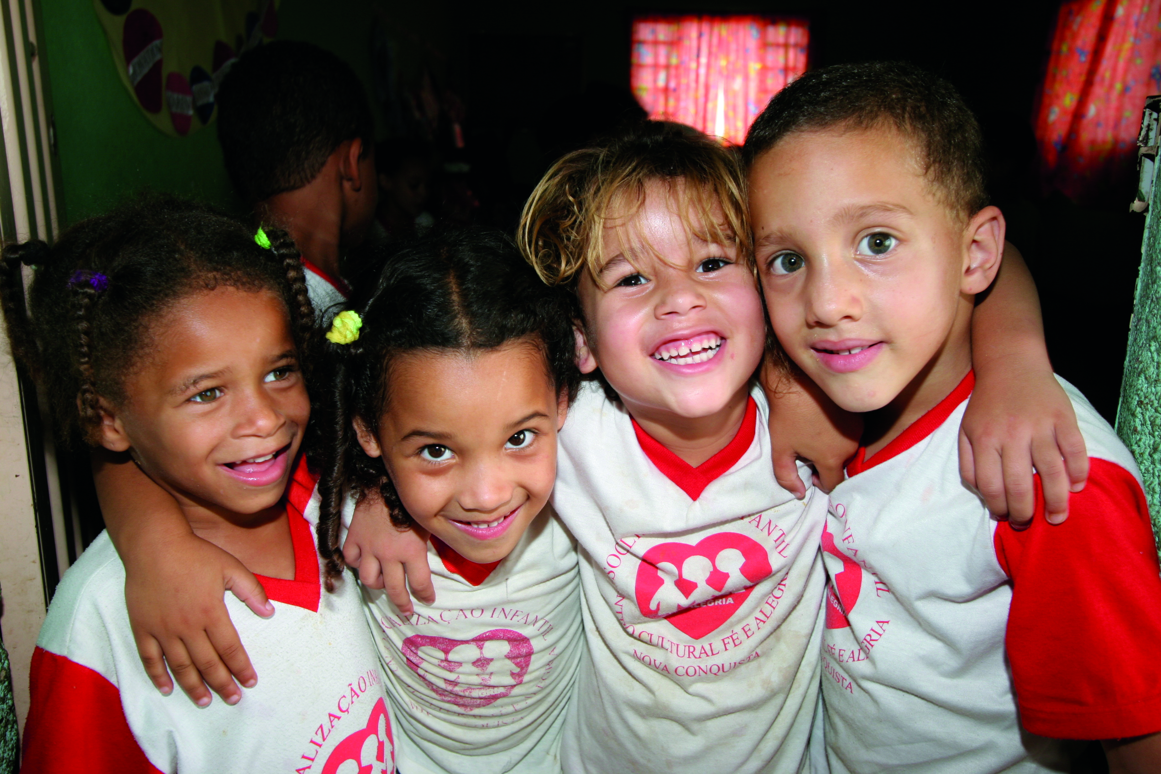
MISIÓN DE LA EDUCACIÓN CATÓLICA Y LOS DESAFÍOS ANTE EL MERCADO COMPETITIVO

Slide 2
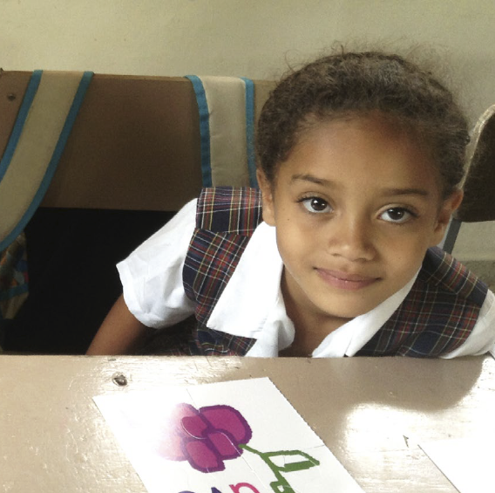
INTRODUCCIÓN
La Confederación Interamericana de Educación Católica – CIEC - se ha planteado temas similares al objeto de esta intervención. Y ¿por qué? La realidad del continente nos desafía continuamente aunque pareciera que las respuestas que hemos dado nos producen sentimientos encontrados que van desde el entusiasmo y la euforia hasta la insatisfacción y la resignación por lo realizado…

Slide 3
1. UNA MIRADA AL SECTOR EDUCATIVO
América Latina reporta avances significativos en términos de cobertura educativa, particularmente en básica primaria y media.

Slide 4
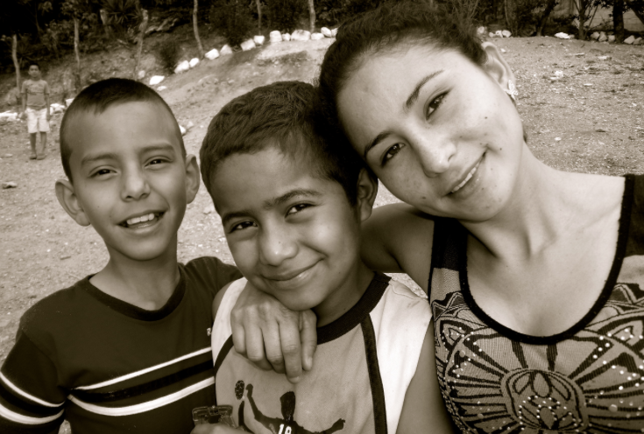
1.1 Cobertura educativa
La ampliación de la oferta y la escolaridad real de la niñez es uno de los grandes logros de la América Latina en su conjunto. Aunque los datos varían sustancialmente de país a país, en general los avances son muy importantes en educación primaria, logrando que la población haya completado entre 5 y 6 años de escolaridad.

Slide 5
1.2 el problema de la calidad
Resulta obvio que un sistema que quiere crecer en la calidad requiere de mejores educadores, mejor formados y con más oportunidades.

Slide 6
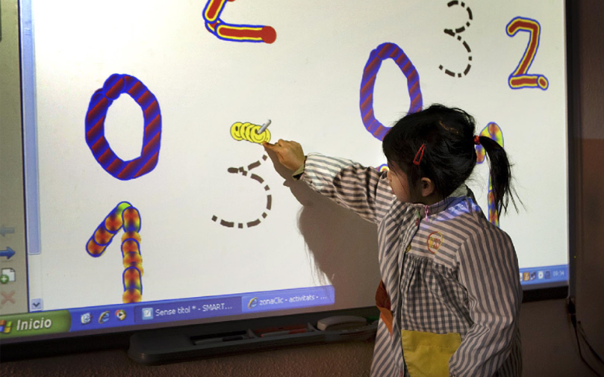
1.3 impactos de la ciencia y la tecnología

Slide 7
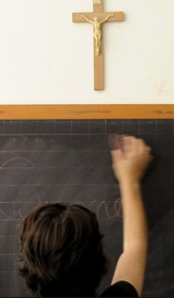
1.4 ¿y la escuela católica?
La educación cristiana ha pasado por tres estadios fundamentales en la historia y en su relación con la obligación que la modernidad asignó al Estado: la educación de los ciudadanos. Tales son: Suplencia, Competencia y Presencia.

Slide 8
2. LA ESCUELA CATÓLICA
La Escuela Católica es:
Una espiritualidad que invita a encontrar a Dios y encontrarse con Él en la persona de los estudiantes y los colegas;
Que anuncia a Jesucristo fundamentalmente por la manifestación del rostro misericordioso de Dios;
Practica una relación pedagógica respetuosa, creativa y propiciadora del crecimiento de las personas en la libertad;

Slide 9
2. LA ESCUELA CATÓLICA
Una opción basada en la construcción de comunidad y en la preocupación por los pobres;
Una propuesta educativa contextualizada a las realidades económicas, sociales y políticas;
Con mediaciones didácticas que toman en cuenta las capacidades y potencialidades de cada persona y el compromiso con la construcción de una sociedad justa, equitativa y en paz” .
La Escuela Católica Hoy

Slide 10
3. DESAFÍOS PARA LA ESCUELA CATÓLICA
Frente a lo expuesto anteriormente, es impostergable las reflexiones y decisiones sobre cómo haremos presencia en estos nuevos contextos y realidades. Nos atrevemos a sugerir algunos desafíos:

Slide 11
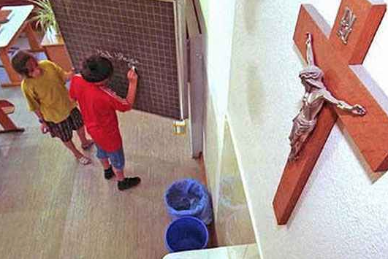
3.1 el desafío de la identidad
Es urgente redefinir la identidad de la escuela católica para el siglo XXI.

Slide 12
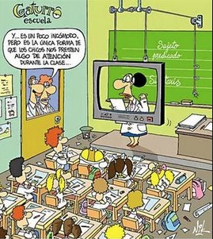
3.2 el diálogo con las pedagogías contemporáneas
Este diálogo, tan urgente como necesario, pasa por una posición siempre crítica que explora la potencialidad de los paradigmas con las condiciones reales en las que se plantean las propuestas.

Slide 13
3.3 educar la inteligencia espiritual
Estamos frente a la urgencia inaplazable de formar para la contemplación y para la profundidad: estos dos valores son imprescindibles para dar el paso de los datos a la información y de la información al conocimiento, es decir, del mucho conocer a la sabiduría.

Slide 14
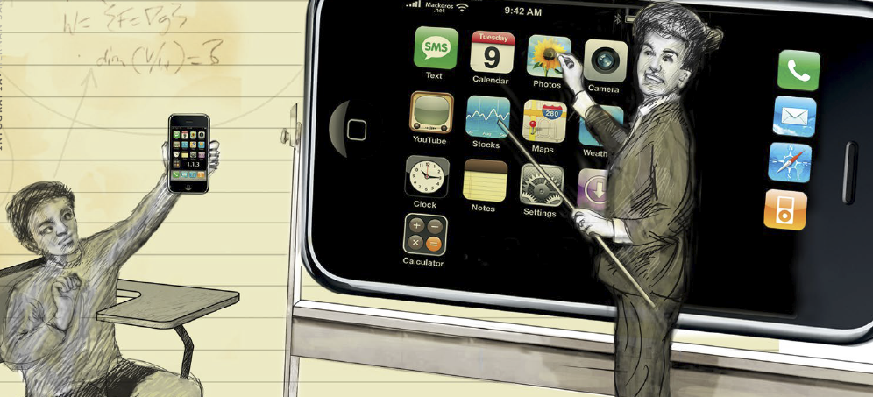
3.3 educar en la sociedad del conocimiento
¿Qué significa educar en una sociedad del conocimiento? ¿Qué formación se necesita para la sociedad del conocimiento? ¿Cómo reconceptualizar la formación en valores en este nuevo contexto?

Slide 15
3.5 HUMANISMO Y CIENCIA EN LA EDUCACIÓN
En la Escuela Católica no se puede renunciar a propiciar el diálogo entre la ciencia y el humanismo.

Slide 16
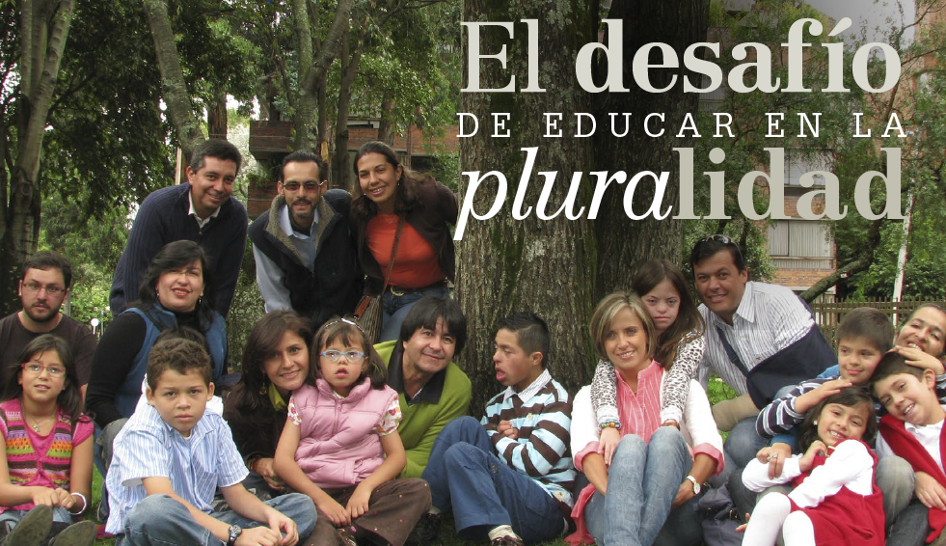
3.6 EDUCAR PARA LA CIUDADANÍA Y LA VIDA POLÍTICA
La confesionalidad de la Escuela no puede pensarse como entorpecedora del pluralismo al que de hecho debe fortalecer.

Slide 17
3.7 EL DESAFÍO DE LA ARTICULACIÓN
La articulación se da fundamentalmente por la posibilidad de pensar la praxis educativa católica con referentes claros, metodologías de análisis que nos permitirían evaluar las propuestas, procesos consistentes que permitan una conceptualización y unas ofertas más intencionadas.

Slide 18
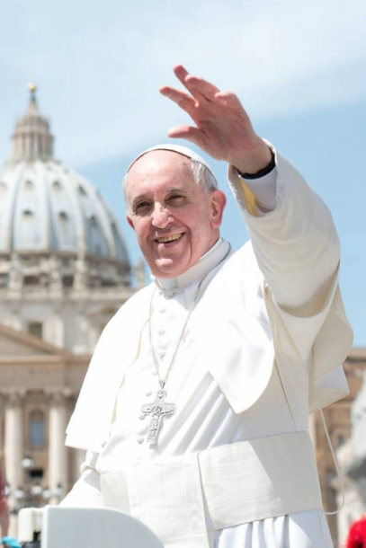
3.8. EL DESAFÍO DE SER SIGNIFICATIVOS
El papa nos invita a:
Cultivar lazos personales y sociales, revalorizando la amistad y la solidaridad.
A ser audaces y creativos. Las nuevas realidades exigen respuestas nuevas.
A la alegría, a la gratuidad, a la fiesta.
Y por fin, la invitación a la adoración y a la gratuidad.

Slide 19
Para concluir
¿Qué sueños queremos construir?
¿Qué horizontes queremos alcanzar?
¿Qué caminos queremos recorrer?
¿Qué riesgos estamos dispuestos a asumir?

Slide 20
BIBLIOGRAFIA
REVISTA EDUCACIÓN HOY. Escuela Católica: nuevos desafíos, periferias y fronteras. Nº197.
Artículos:
Monseñor Aloys Jousten. La misión de la Escuela Católica en un mundo Globalizado.
Hno. Carlos Gómez. La misión lasallista en América Latina y el Caribe. Un desafio pleno de esperanza.
Congregación para la Educación Católica. Educar hoy y mañana. Una pasión que se renueva. Instrumentum Laboris.

